Slide 1
Windows Phone 8 aplikace pro přístup k systému ForceB – Webinar
Martin Prokeš
martin.prokes@vsb.cz
Podpořeno projektem CZ.1.07/2.2.00/28.0209: Elektronické opory a e-learning pro obory výpočtového a konstrukčního charakteru.

Slide 2
Abstrakt
Cíle projektu
Systém ForceB - Webinar
Vizuální prostředí mobilní aplikace
Aktuální stav vývoje
Předpoklady do budoucna
Výhody
Nevýhody

Slide 3
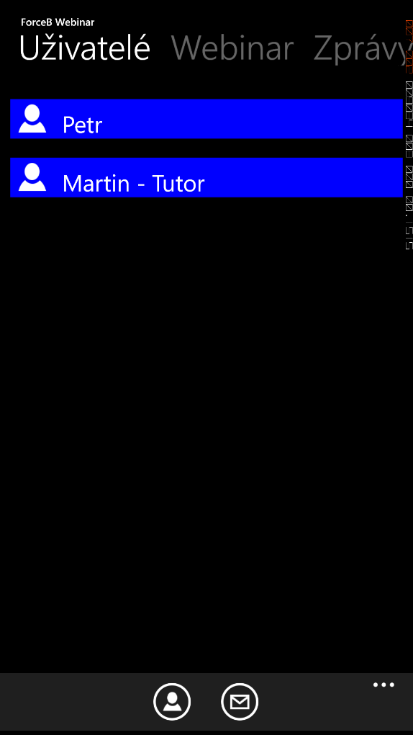
Cíle projektu
Navrhnout a implementovat aplikaci pro platformu Windows Phone 8
Poskytnout přístup k webovým seminářům systému ForceB – Webinar prostřednictvím mobilní platformy
Zprostředkovat kurzy v reálném čase
Umožnit jednoduchou obousměrnou komunikaci mezi tutorem a studentem

Slide 4
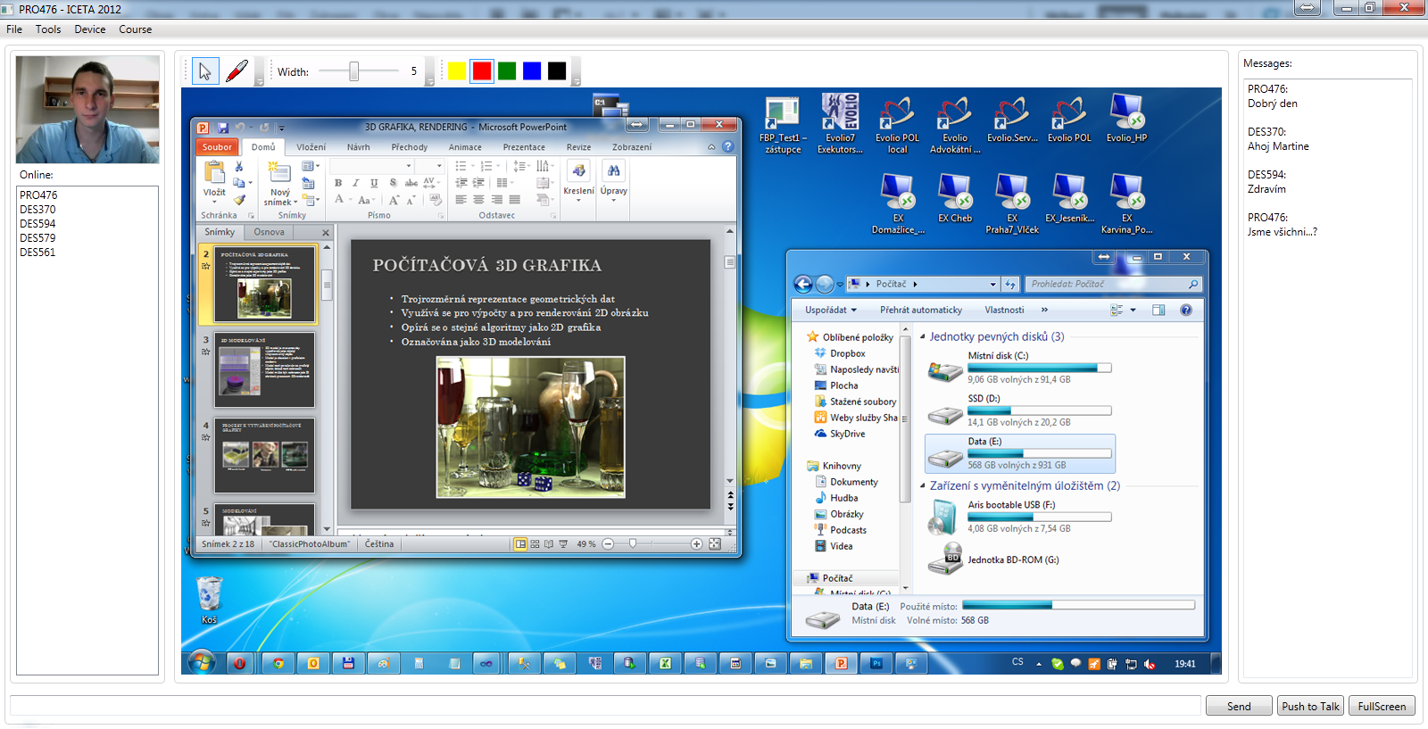
Systém ForceB - Webinar
Webinar -> webový seminář
Komplexní systém, který nabízí možnost pořádat online semináře
Spojuje prvky klasické třídy a virtuálního prostoru
Výuka se koná v prostředí virtuálních učeben
Umožňuje spolupracovat stejným způsobem, jako by účastníci seděli v jedné místnosti
Komunikace probíhá živou formou prostřednictvím internetu

Slide 5
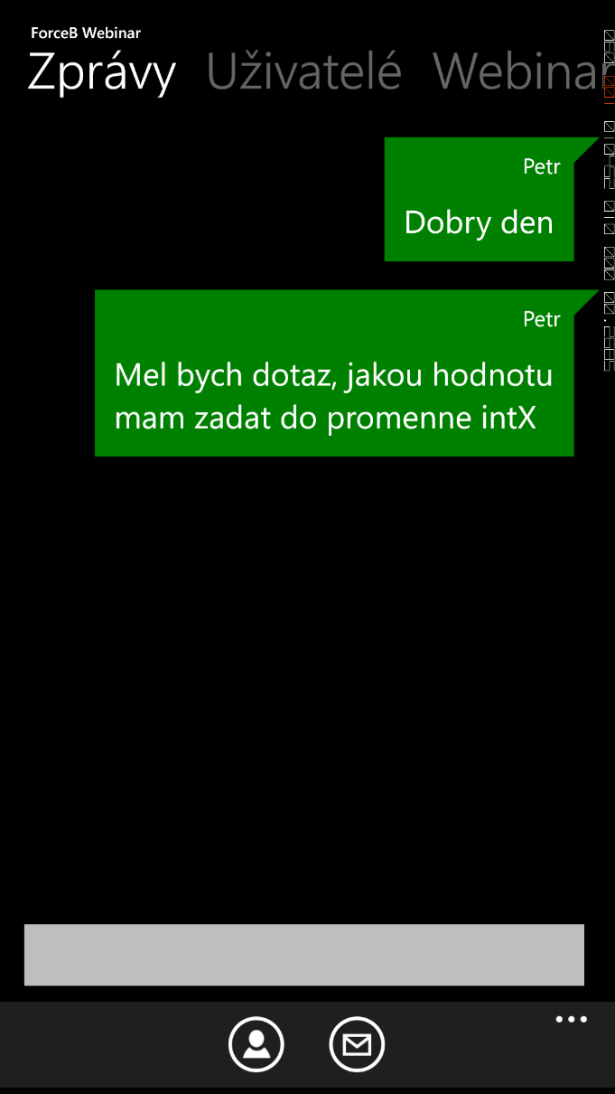
Vizuální prostředí mobilní aplikace
Aplikace s intuitivním ovládáním
Dodržuje vizuální styl Modern UI
Student může jednoduše přecházet mezi webinářem, chatem a přihlášenými uživateli

Slide 6
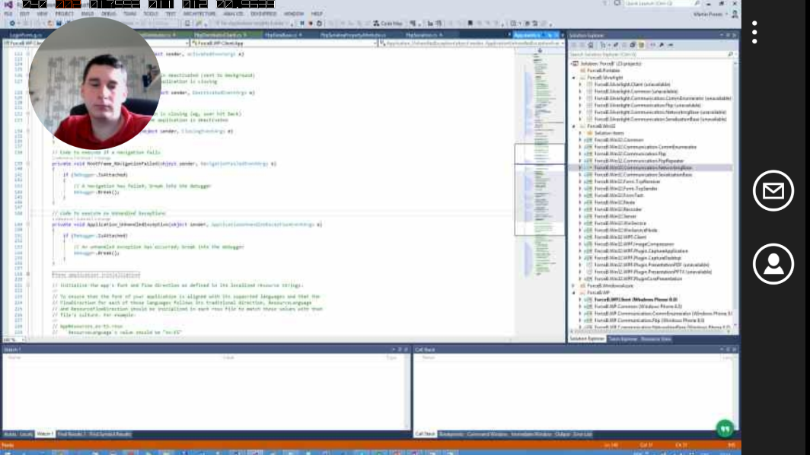
Aktuální stav vývoje
Implementace protokolu Fbp pro platformu Windows Phone
Přihlášení do systému a semináře
Seznam přihlášených uživatelů
Obousměrná komunikace mezi tutorem a studentem pomoci chatu
Živý přenos webového semináře, spolu s webovou kamerou
Oznamování nových zpráv formou notifikace a snadný přechod na kartu zpráv
:-)

Slide 7
Předpoklady do budoucna
Přehrávat zvuk z webového semináře
Odladit nestabilitu aplikace
Odladit implementaci protokolu Fbp
:-(

Slide 8
Výhody
Snadný přístup k online seminářům z libovolného místa
Možnost přímé interakce s vyučujícím pomoci chatu
Úspora času
Snadnost použití

Slide 9
Nevýhody
Ztráta fyzického kontaktu mezi vyučujícím a studentem
Zajištění dostatečné internetové konektivity

Slide 10
KONEC
Děkuji za pozornost
Nějaké dotazy?
Podpořeno projektem CZ.1.07/2.2.00/28.0209: Elektronické opory a e-learning pro obory výpočtového a konstrukčního charakteru.

